Slide 1
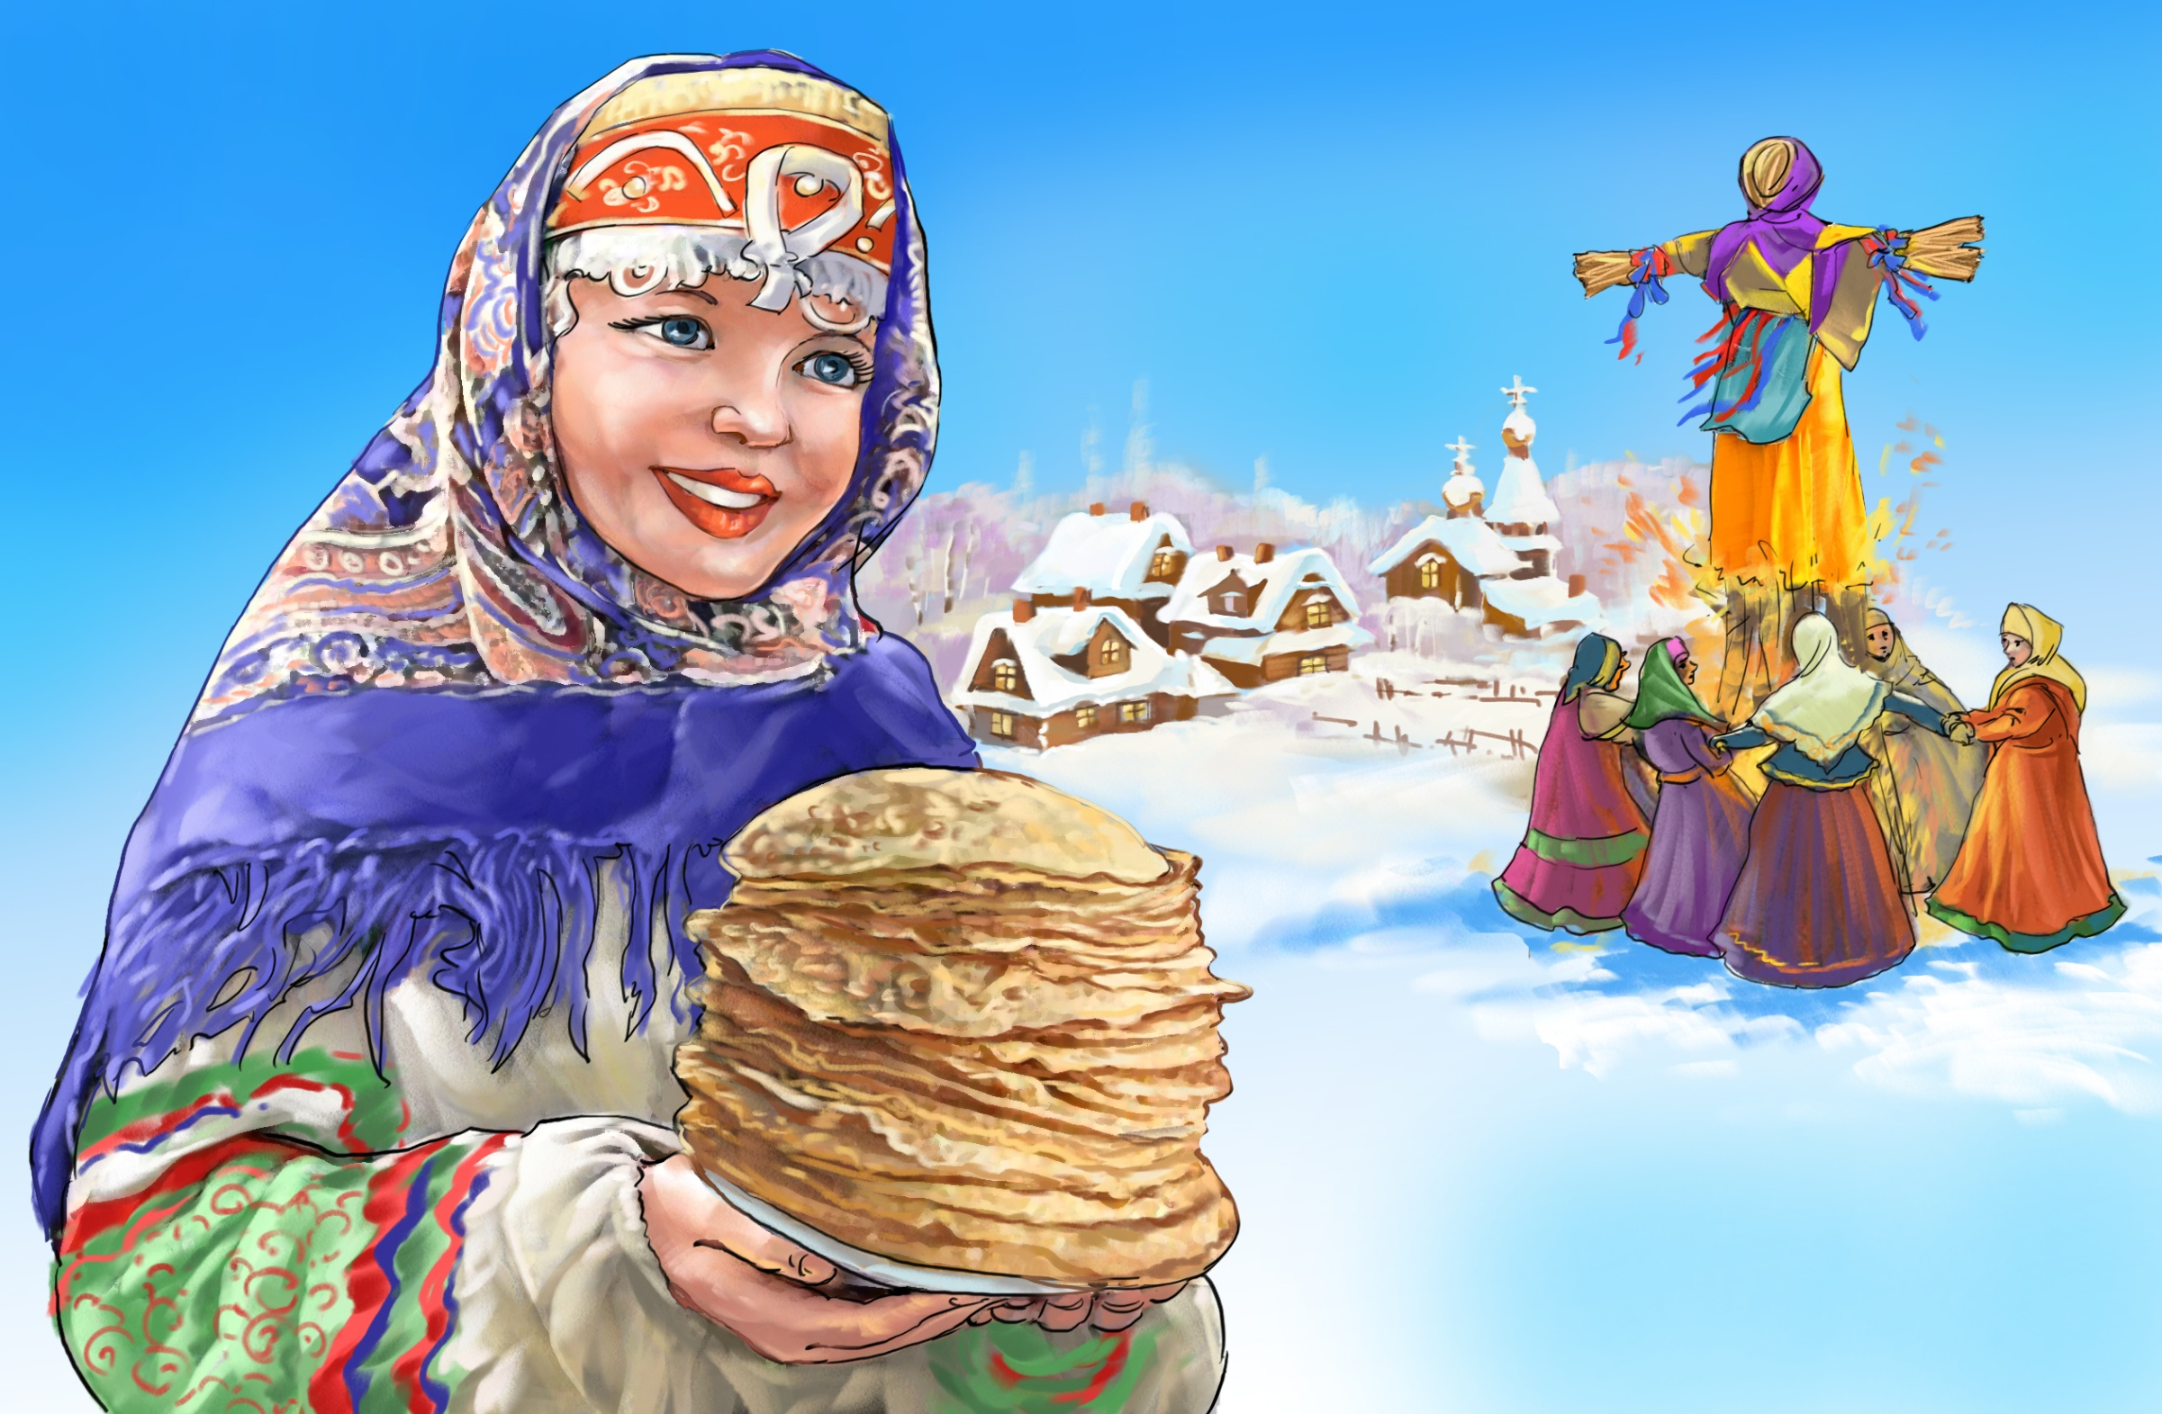
Проект в подготовительной группе: «Широкая Масленица»
Проект подготовили: Костенко А.А.
Исаенко О.В

Slide 2
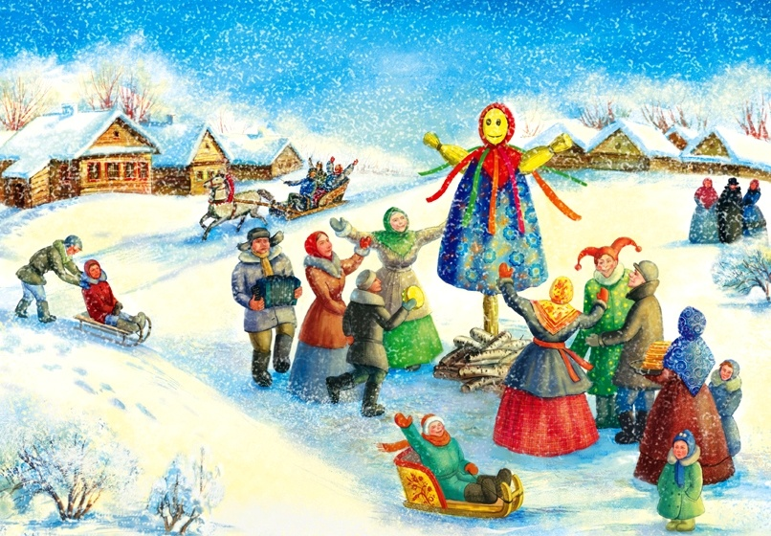
Паспорт проекта
Тип проекта: творческий
Возрастная группа: подготовительная
Длительность: 1 неделя
Участники проекта: воспитатели, дети старшей, подготовительной группы и их родители.

Slide 3
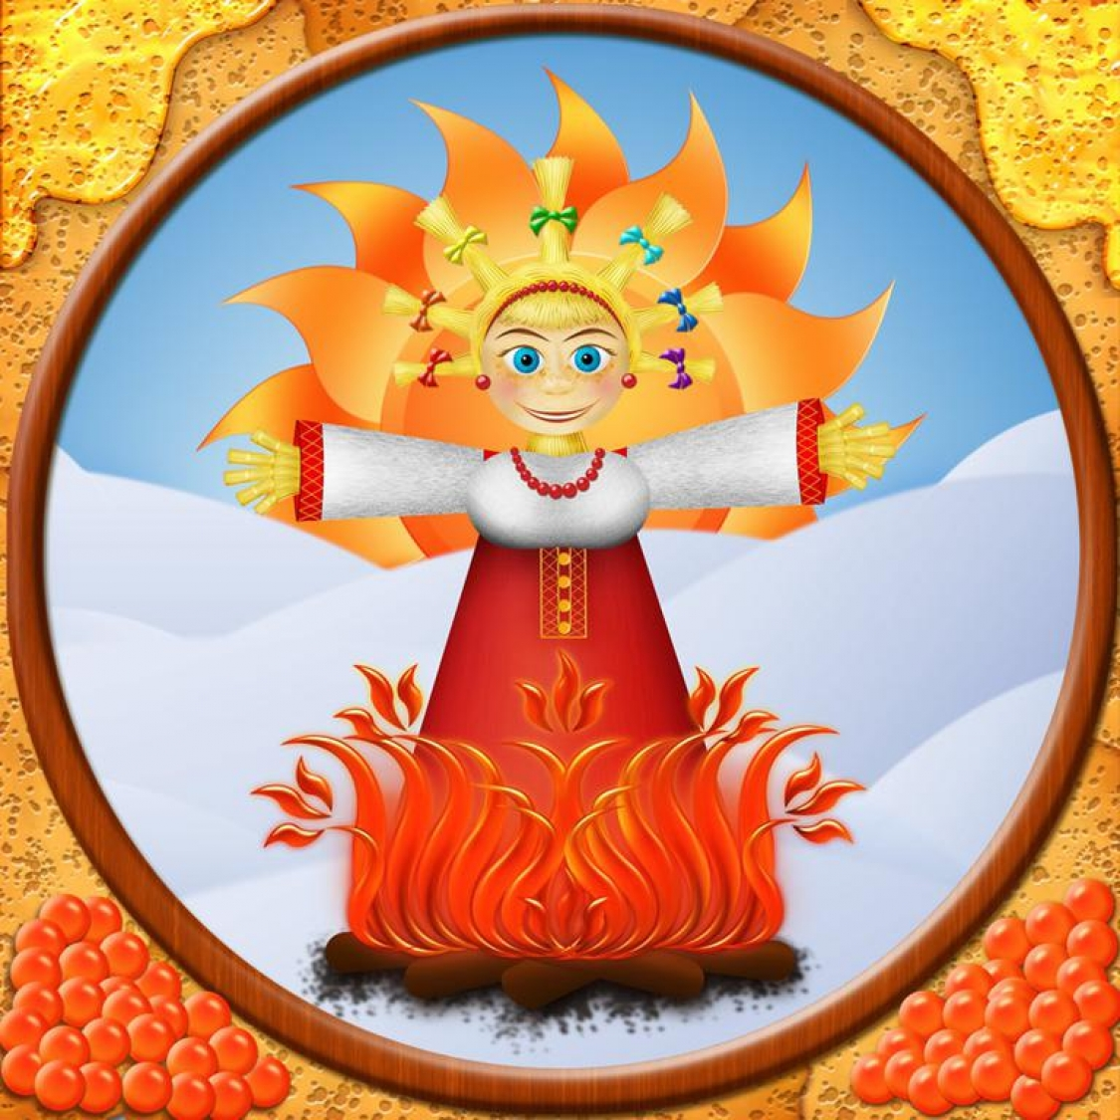
Актуальность
Исконно русский праздник - Масленица.
Пришел к нам он из язычества.
Масленица - это озорное, разгульное и веселое прощание с холодной, надоевшей зимой и одновременно встреча долгожданной весны, солнца и тепла. Празднуется Масленица в последнюю неделю перед Великим постом и за семь недель до Пасхи. Масленица – один из самых любимых всеми, народный праздник, происходящий в конце зимы, всегда отмечался ярко, шумно и весело, с блинами, ярмарками и скоморохами. Он навсегда оставляет самые светлые впечатления, прививая интерес к историческому прошлому страны.

Slide 4
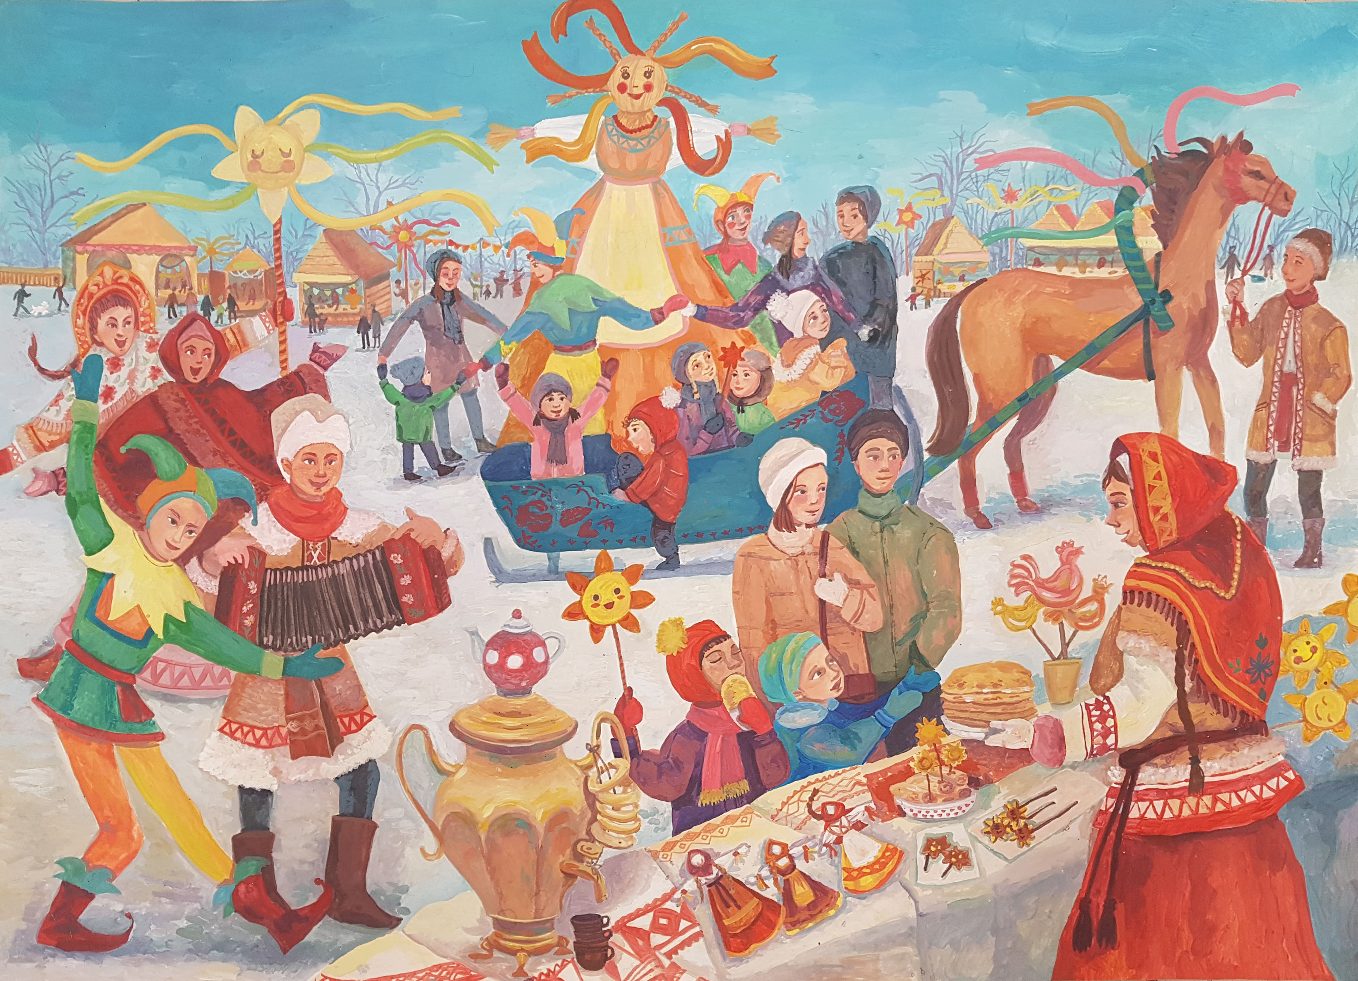
Цель проекта
Познакомить детей с традицией проведения народного праздника «Масленица»

Slide 5

Задачи
Познакомить детей с традицией проведения старинного праздника.
Провести праздник через эмоциональное сопереживание и участие в игре – действии.
Приобщить ребят подготовительной группы, к традициям проведения народного праздника «Масленица».
Развивать выносливость, смекалку
Воспитывать чувство патриотизма, основанное на традициях народа.

Slide 6
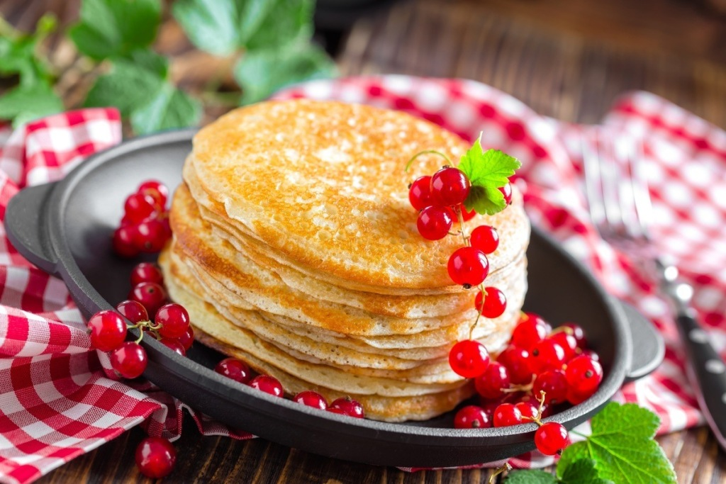
Прогнозируемый результат:
Приобщение детей к традициям проведения народного праздника.
Повышение познавательного интереса к родной истории.
Создание в детском коллективе атмосферы радости совместного творчества.
Развитие двигательных и музыкальных способностей.
Усвоение традиционных культурных эталонов детьми и их родителями.

Slide 7
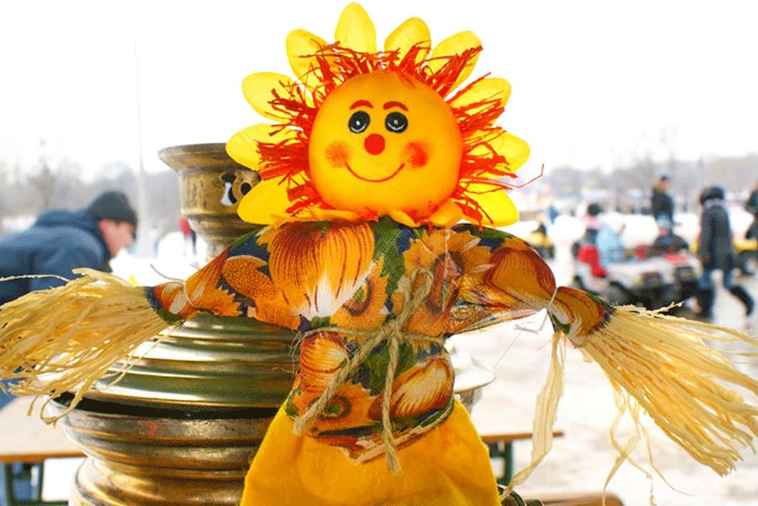
Этапы проекта
Подготовительный
Основной
Заключительный

Slide 8
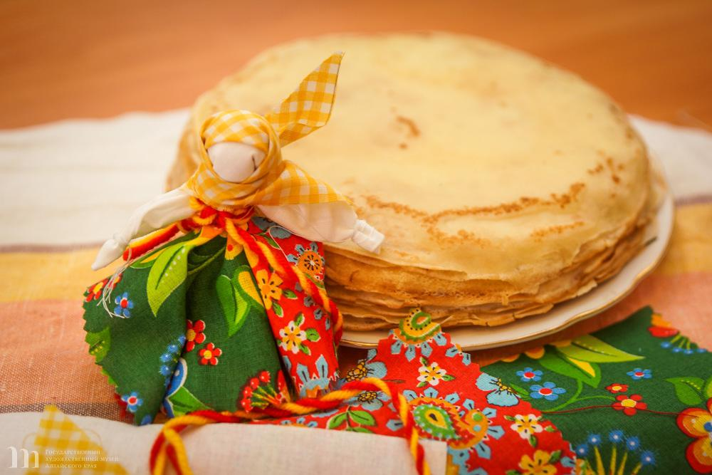
Подготовительный этап
Создать условия для формирования интереса к празднику.
Помочь детям выбрать активную и посильную задачу на определённый отрезок времени.
Составить план совместных действий с детьми, поиск и сбор информации о празднике .
Подобрать материал, пособия и литературу по теме (стихи, частушки, загадки, заклички, репродукции, музыкальный репертуар).
Начать формирование игротеки народных игр.
Привлечь родителей к участию в конкурсе на лучший рецепт блинов.

Slide 9
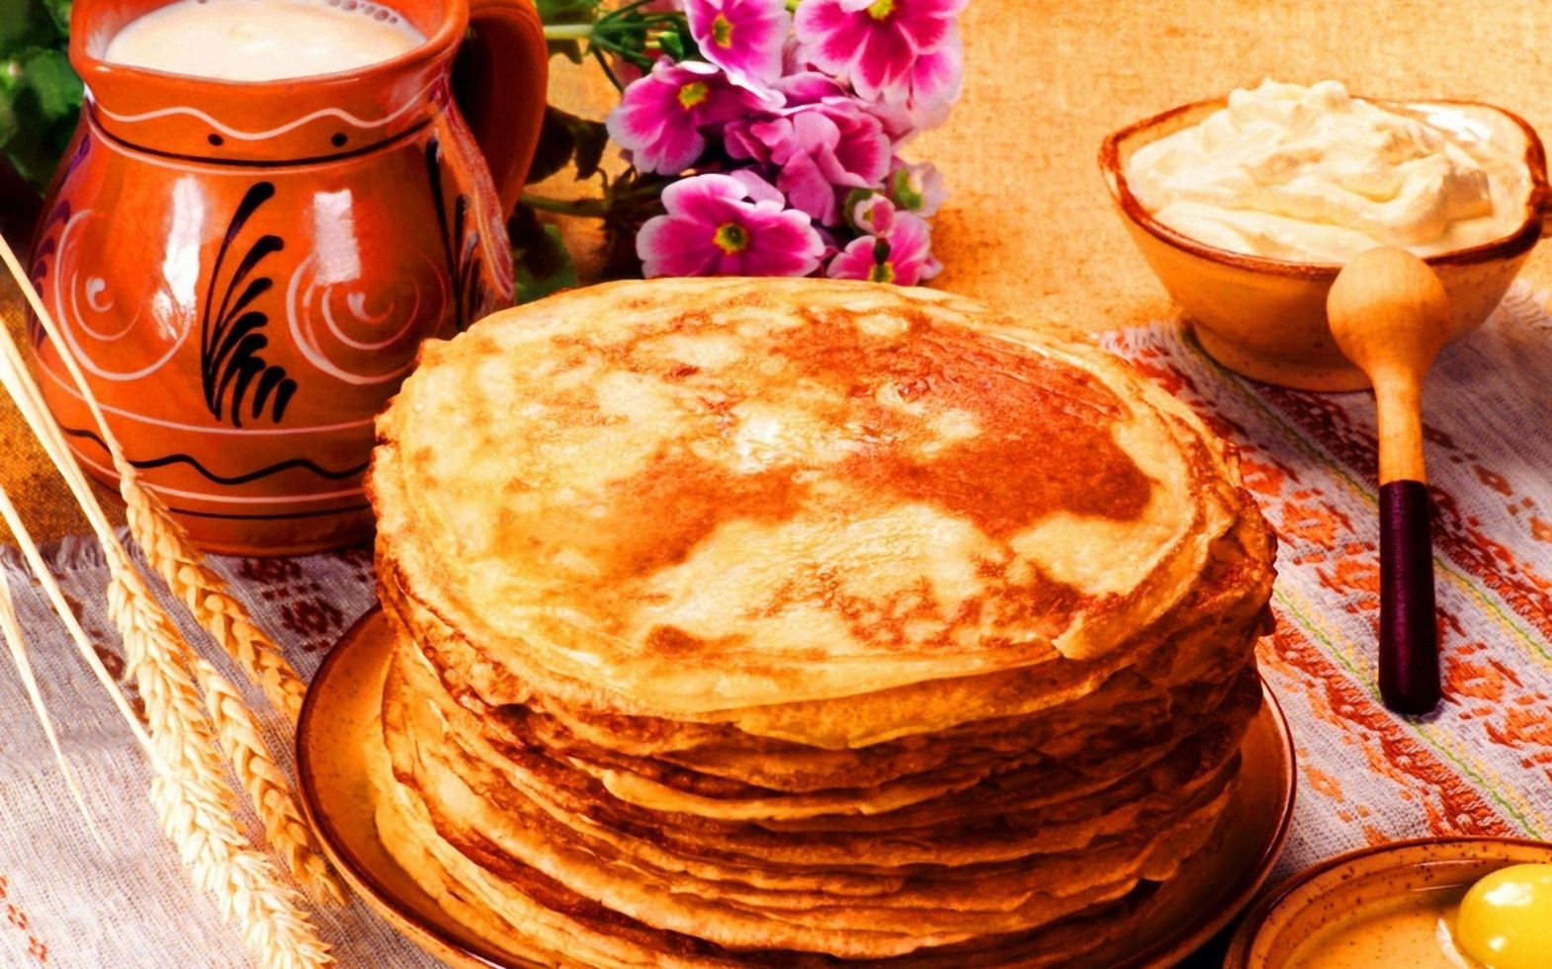
Основной этап
Наблюдения за изменениями в природе.
Беседа: «Как на Руси весну встречали!».
Рассматривание и обсуждение картин Б. И.Кустодиева «Масленица», А. А. Соловьёва «Тройка», В. И. Сурикова «Взятие снежного городка».
Заучивание закличек, стихов, частушек.
Разучивание хороводных игр, русских народных песен: «Веснянка», «Маслёна», «Ясна – красна».
Чтение стихотворения Д. Кузнецова «Блины», рассказа Т. Нуждиной «Блины».
Составление творческих рассказов о днях масленичной недели с опорой на соответствующие иллюстрации.
Знакомство детей с пословицами о масленице.

Slide 10
Заключительный
Музыкально спортивный праздник
Подведение итогов конкурса для родителей «Лучший рецепт блинов».
Консультация для родителей «Выходные на Масленицу».

Slide 11

Продукты деятельности
Выставка детских поделок «Масленица»
Сценарий праздника «Широкая Масленица».
Рецепты приготовления блинов от родителей «Ой блины, блины»

Slide 12
